Slide 1

算法性能分析
2017153005 罗泽鸿

Slide 2
目录
CONTENTS
01
02
03
各排序算法原理
实验结果与分析
问题解决

Slide 3
PART 01
排序算法原理

Slide 4
选择排序是通过将数组中的元素，按位置下标从小到大的顺序，把他们逐一从无序变为有序的排序算法
选择排序
1 | 4 | 8 | 98 | 16 | 20 | 10 | 18 | 87 | 25
1 | 4 | 8 | 98 | 16 | 20 | 10 | 18 | 87 | 25
1 | 4 | 8 | 98 | 16 | 20 | 10 | 18 | 87 | 25
1 | 4 | 8 | 10 | 16 | 20 | 98 | 18 | 87 | 25
1 | 5 | 8 | 98 | 16 | 20 | 10 | 18 | 87 | 25

Slide 5
伪代码
选择排序
from i=0 to i=n-2
pos=i;
from j=i+1 to j=n-1
if a[pos]>a[j]
then pos=j;
if(i!=pos)
swap(a[i],a[pos])

Slide 6
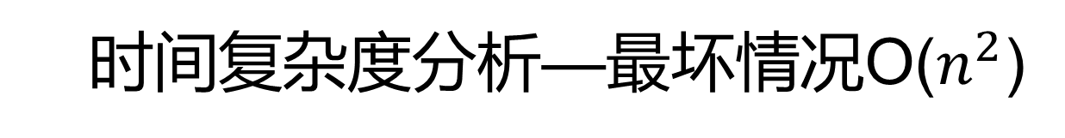
时间复杂度分析—最坏情况O($n^{2}$)
选择排序
在最坏情况下，初始数组按降序排序。
此时
c3=c2=c1= n*(n-1)/2
c4=3*(n-1)
所以总的时间复杂度为
T=6*(n-1)+3*n*(n-1)/2=(3*n/2+6)*(n-1)。
from i=0 to i=n-2 //n-1
pos=i; //n-1
from j=i+1 to j=n-1 // c1
if a[pos]>a[j] // c2=c1
then pos=j; // c3
if(i!=pos) // n-1
swap(a[i],a[pos]) // c4

Slide 7
时间复杂度分析—最好情况O(n)
选择排序
from i=0 to i=n-2 //h1
pos=i; //h2
flag=1 // c5 *
from j=i+1 to j=n-1 //c1
if a[pos]>a[j] // c2=c1
then pos=j; //c3
if a[j]<a[j-1] //c6 *
flag=0 //c7 *
if flag==1 //c8 *
break //c9 *
if(i!=pos) //h3
swap(a[i],a[pos]) //c4
在最好情况下，考虑加*代码，数组已按从小到大排好，此时对于每个下标i，都不需要进行交换且有每个a[j]都>=a[j-1]，此时
h1=h2=c5=c8=c9=1
c6=c2=c1=n-1
h3=c3=c4=c7=0
所以总的时间复杂度为
T=3*(n-1)+5

Slide 8
冒泡排序是按数组下标从小到大的形式，通过两两交换，把大的元素逐次往数组下标大的位置上移动的排序算法
冒泡排序
4 | 10 | 8 | 14 | 1 | 16 | 18 | 20 | 56 | 76
4 | 10 | 8 | 14 | 1 | 16 | 18 | 20 | 56 | 76
8 | 10
4 | 8 | 10 | 14 | 1 | 16 | 18 | 20 | 56 | 76
4 | 8 | 10 | 14 | 1 | 16 | 18 | 20 | 56 | 76
1 | 14

Slide 9
伪代码
冒泡排序
from i=0 to i=n-2
from j=0 to j=n-i-2
if a[j]>a[j+1]
swap(a[j],a[j+1])

Slide 10
时间复杂度分析—最坏情况O($n^{2}$)
冒泡排序
在最坏情况下，数组按降序排序，此时对于每一个两两相邻的数组，都需要进行交换，此时
c2=c1=n*(n-1)/2
c3=c2*3
所以总的时间复杂度为
T=n-1+5*n*(n-1)/2=(5*n/2+1)*(n-1)
from i=0 to i=n-2 //n-1
from j=0 to j=n-i-2 //c1
if a[j]>a[j+1] //c2=c1
swap(a[j],a[j+1]) //c3

Slide 11
时间复杂度分析—最好情况O(n)
冒泡排序
from i=0 to i=n-2 // h1
flag=1 //c4 *
from j=0 to j=n-i-2 // c1
if a[j]>a[j+1] //c2=c1
swap(a[j],a[j+1]) //c3
Flag=0 //c5 *
if flag==1 //c6 *
Break; //c7 *
在最好情况下，数组已按从小到大排好，考虑加了*号的代码，此时对于每一对相邻的元素，都不需要交换，
此时
c2=c1=n-1
c5=c3=0
h1=c4=c6=c7=1
所以总的时间复杂度为
T=4+2*(n-1)

Slide 12
合并排序是利用分治的思想，将数组平均分为两部分分别进行排序，排好序后再对两个部分进行合并排序的排序算法
合并排序
1 | 2 | 3 | 4 | 5 | 6 | 7 | 8
8 | 1 | 5 | 2 | 6 | 3 | 4 | 7
1 | 2 | 5 | 8
3 | 4 | 6 | 7
8 | 1 | 5 | 2
6 | 3 | 4 | 7
1 | 8
6 | 3
4 | 7
8 | 1
5 | 2
3 | 6
2 | 5
4 | 7
8
5
6
3
4
7
1
5
2
6
3
4
7
8
1
2

Slide 13
伪代码
合并排序
merge(left,mid,right)
n1=0
n2=0
from i=left to i=mid-1
L[n1++]=a[i]
from i=mid to i=right
R[n2++]=a[i]
i=0
j=0
from k=left to k=right-1
if L[i]<R[j]
a[k]=L[i] i++
else
a[k]=R[j] j++
mergeSort( left, right)
if left+1<right
mid=(left+right)/2 c1
mergeSort(left,mid) c2
mergeSort(mid,right) c3
merge(left,mid,right) c4

Slide 14
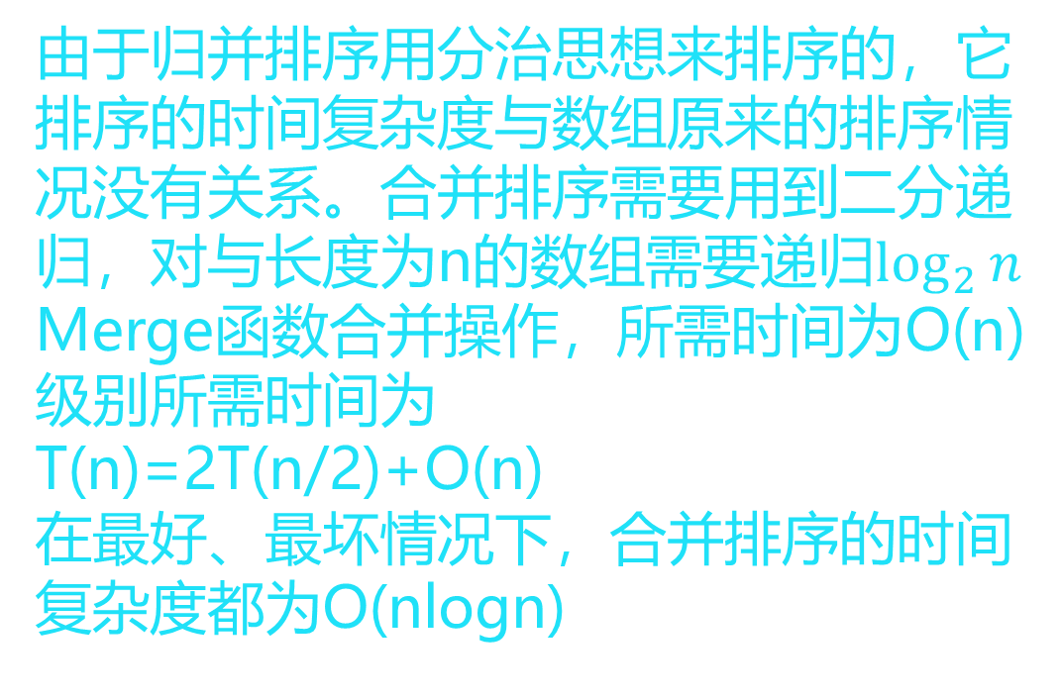
时间复杂度分析—O(nlogn)
合并排序
由于归并排序用分治思想来排序的，它排序的时间复杂度与数组原来的排序情况没有关系。合并排序需要用到二分递归，对与长度为n的数组需要递归$\log_{2}{n}$
Merge函数合并操作，所需时间为O(n)级别所需时间为
T(n)=2T(n/2)+O(n)
在最好、最坏情况下，合并排序的时间复杂度都为O(nlogn)
mergeSort( left, right)
if left+1<right
mid=(left+right)/2 c1
mergeSort(left,mid) c2
mergeSort(mid,right) c3
merge(left,mid,right) c4

Slide 15
插入排序是按长度从1到n的顺序，使数组中的元素从小的已排好序的子序列，更新到这个数组都有序的排序算法。
插入排序
1 | 4 | 8 | 10 | 14 | 5 | 16 | 20 | 56 | 76
1 | 4 | 8 | 10 | 14 | 5 | 16 | 20 | 56 | 76
1 | 4 | 8 | 10 | 14 | 5 | 16 | 20 | 56 | 76
1 | 4 | 8 | 10 | 14 | 5 | 16 | 20 | 56 | 76
5 | 8 | 10 | 14

Slide 16
时间复杂度分析—最坏情况O($n^{2}$)
插入排序
在最坏情况下，数组按降序排序，次数对于每个当前的a[i]，a[i]都<=a[j](j<i)，即i前面的所有元素，位置都要移动，此时
c2=2*n*(n-1)/2
c1=(n+2)*(n-1)，
所以总的时间复杂度为
T=4*(n-1)+(n+2)*(n-1)+2*n*(n-1)/2=(2*n+6)*(n-1)
from i=1 to i=n //n-1
tmp=a[i] j=i-1 //(n-1)*2
while tmp<a[j] // c1
a[j+1]=a[j] j=j-1 //c2
a[j+1]=tmp //n-1

Slide 17
时间复杂度分析—最好情况O(n)
插入排序
from i=1 to i=n //n-1
tmp=a[i] j=i-1 //(n-1)*2
while tmp<a[j] // c1
a[j+1]=a[j] j=j-1 //c2
a[j+1]=tmp //n-1
在最好情况下，数组已按从小到大排好，此时对于每个a[i]，a[i]都>=a[j]
c1=n-1
c2=0
所以总的时间复杂度
T=5*(n-1)

Slide 18
快速排序是利用分治的思想，按标杆元素的值，把数组分成左右部分，再对子序列进行递归处理，直到相邻元素都有序的排序算法
快速排序
4 | 5 | 1 | 3 | 8 | 2 | 6 | 7
2
2 | 3 | 1 | 4 | 8 | 5 | 6 | 7
8
1 | 2 | 3
7
1
3
7 | 5 | 6 | 8
5 | 6 | 7
5
1 | 2 | 3 | 4 | 5 | 6 | 7 | 8

Slide 19
伪代码
快速排序
partition(l,r)
v=a[l]
while l<r
while l<r And a[r]>=v
r--
a[l]=a[r]
while l<r And a[l]<=v
l++
a[r]=a[l]
a[r]=a[l]
a[l]=v
return l
quickSort(l,r)
if l<r
m=partition(l,r)
quickSort(l,m-1)
quickSort(m+1,r)

Slide 20
时间复杂度分析—最坏情况O($n^{2}$)
快速排序
在最坏情况下，数组的排序为降序排序，每次划分只得到一个比上一次划分少了一个数的子序列，整个过程需要执行n-1次调用，且第i次划分需要n-i次关键字的比较，才能找出划分枢轴，整个过程所需时间为
T=∑(n-i)(i=1,2…n-1)=n*(n-1)/2
quickSort(l,r)
if l<r
m=partition(l,r)
quickSort(l,m-1)
quickSort(m+1,r)

Slide 21
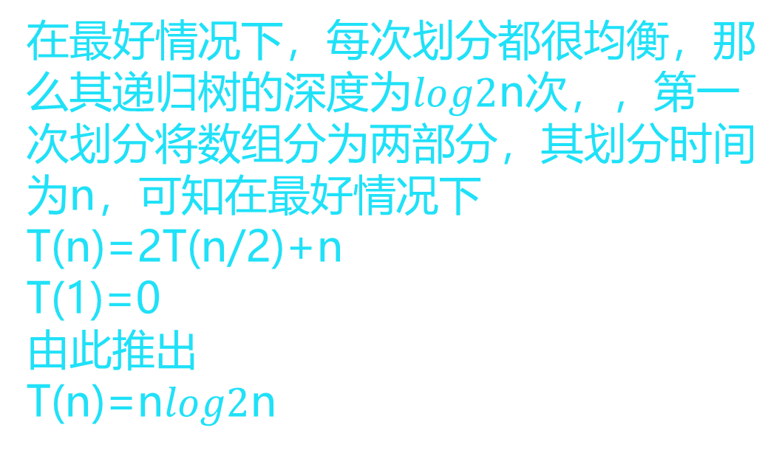
时间复杂度分析—最好情况O(nlogn)
快速排序
quickSort(l,r)
if l<r
m=partition(l,r)
quickSort(l,m-1)
quickSort(m+1,r)
在最好情况下，每次划分都很均衡，那么其递归树的深度为$log2$n次，，第一次划分将数组分为两部分，其划分时间为n，可知在最好情况下
T(n)=2T(n/2)+n
T(1)=0
由此推出
T(n)=n$log2$n

Slide 22
PART 02
实验结果与分析

Slide 23

以n=10000, n=20000, n=30000, n=40000, n=50000随机产生20组测试样本，统计不同排序算法在20个样本上的平均运行时间，并和理论时间做比较
理论时间的计算方法：
以输入规模为10000的数据运行时间为基准点，计算输入规模为其他值的理论运行时间，画出不同规模数据的理论运行时间曲线，并与实测的效率曲线进行比较。经验分析与理论分析是否一致
理论次数
理论耗时

Slide 24
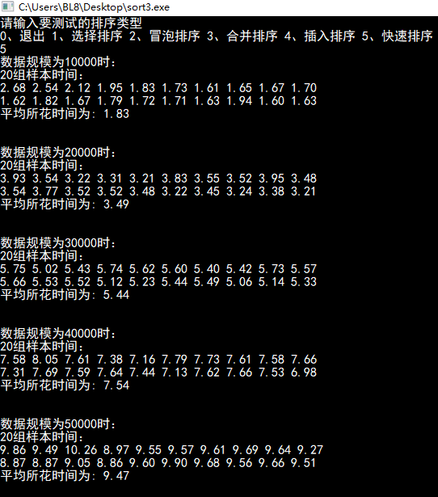
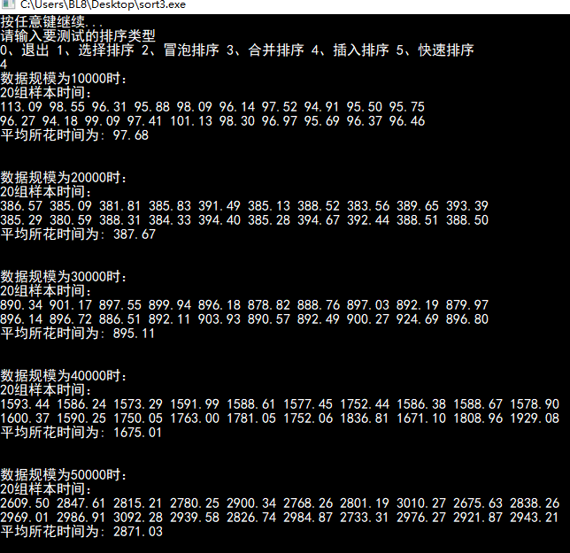
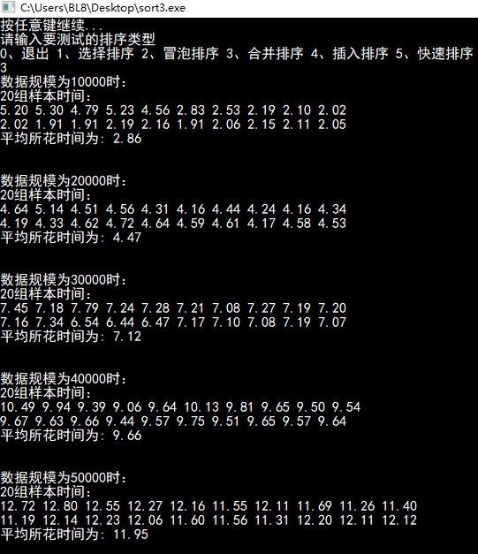
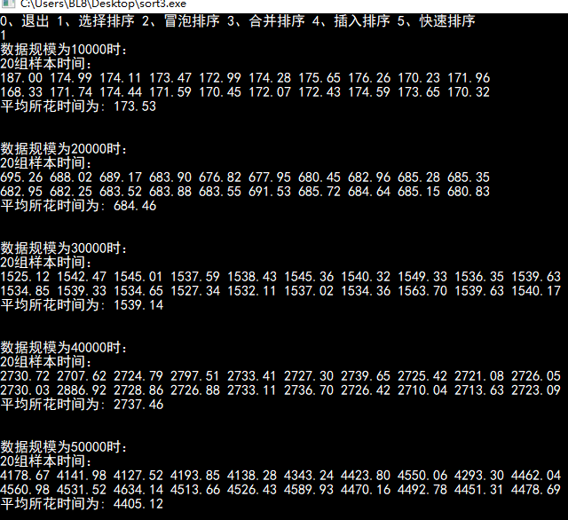
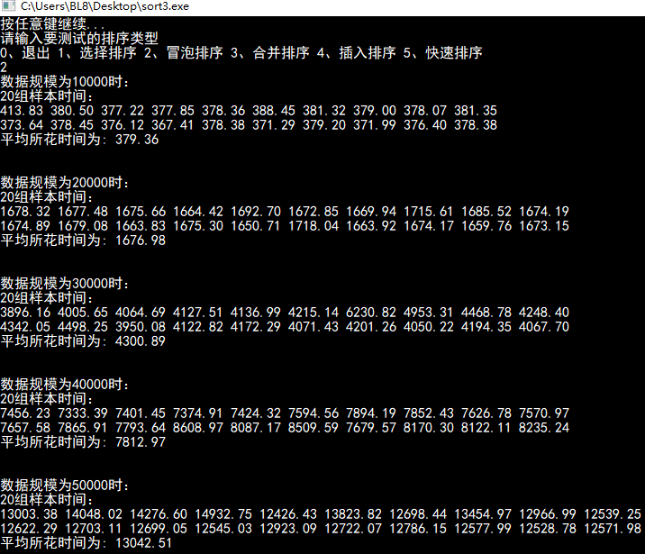

Slide 25

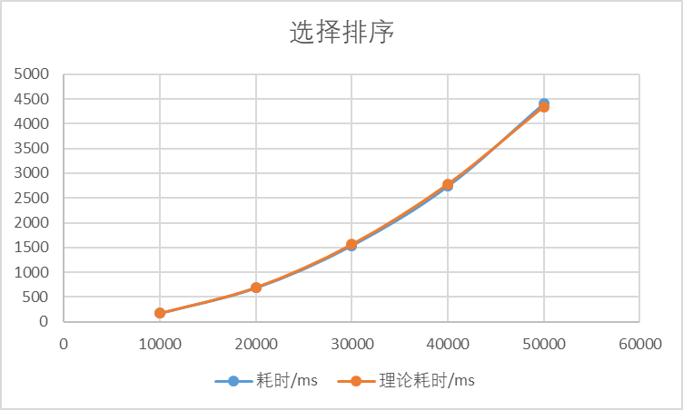
A
选择排序实验得到的排序时间与理论情况基本相同；从右边函数图像和数据对比，还可发现，实际耗时与理论耗时相互浮动，无明显大小关系
y = 2E-06x² - 0.0087x + 81.638

Slide 26

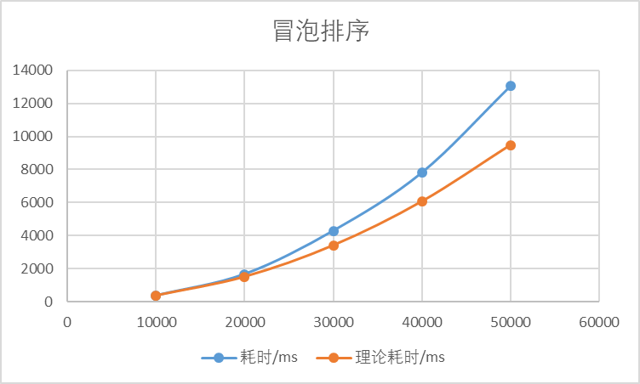
B
冒泡排序误差比较大，且由以下图像对比和表格可看出，理论耗时明显低于实际耗时，这是因为随着数据的增大，数据交换次数随着增多；与选择排序对比，选择排序在实际耗时会小一些
y = 6E-06x² - 0.0605x + 379.86

Slide 27

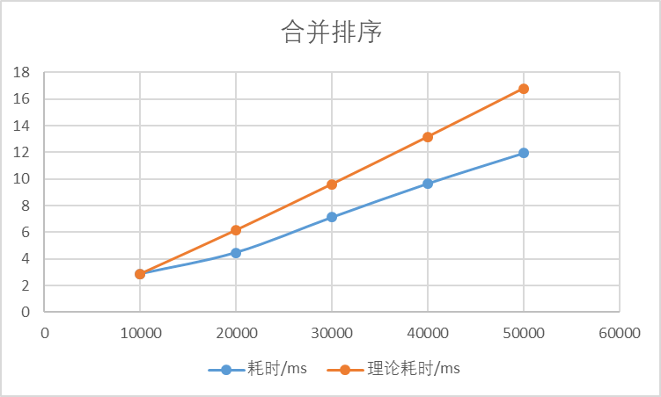
C
合并排序实际耗时明显比理论耗时小，和冒泡、选择排序相比排序时间缩小很多。
y = 0.0002x + 0.201

Slide 28

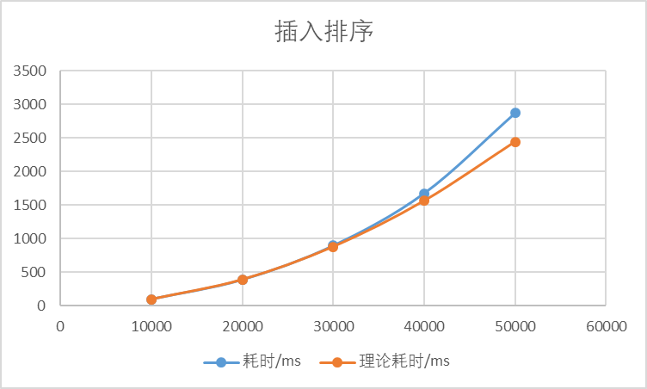
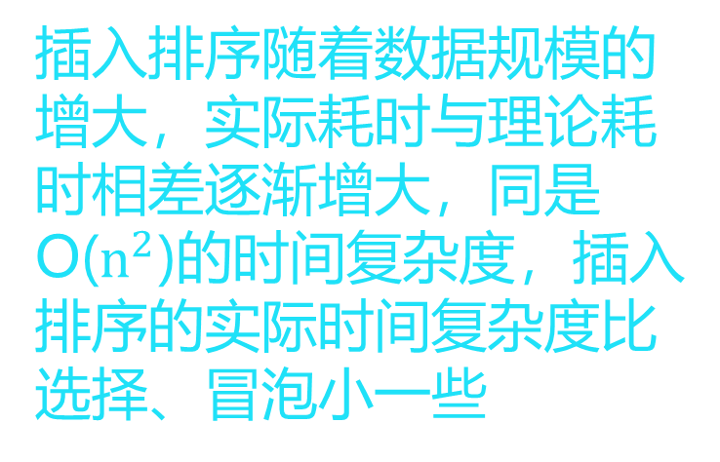
D
插入排序随着数据规模的增大，实际耗时与理论耗时相差逐渐增大，同是O($n^{2}$)的时间复杂度，插入排序的实际时间复杂度比选择、冒泡小一些
y = 1E-06x² - 0.021x + 177.35

Slide 29

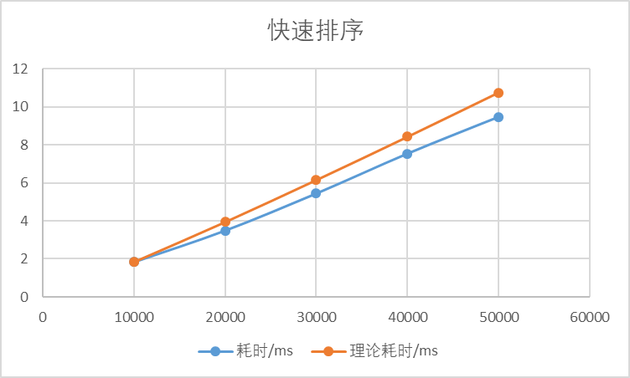
E
快速排序实际耗时比理论耗时低，同样是时间复杂度为O(nlogn)的排序，快速排序比合并排序的实际消耗时间低一些。
y = 0.0002x - 0.245

Slide 30
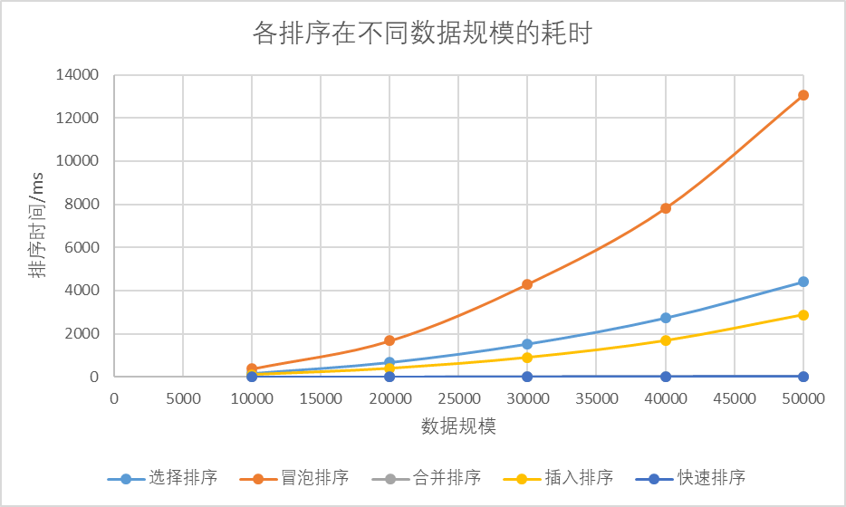
F

Slide 31
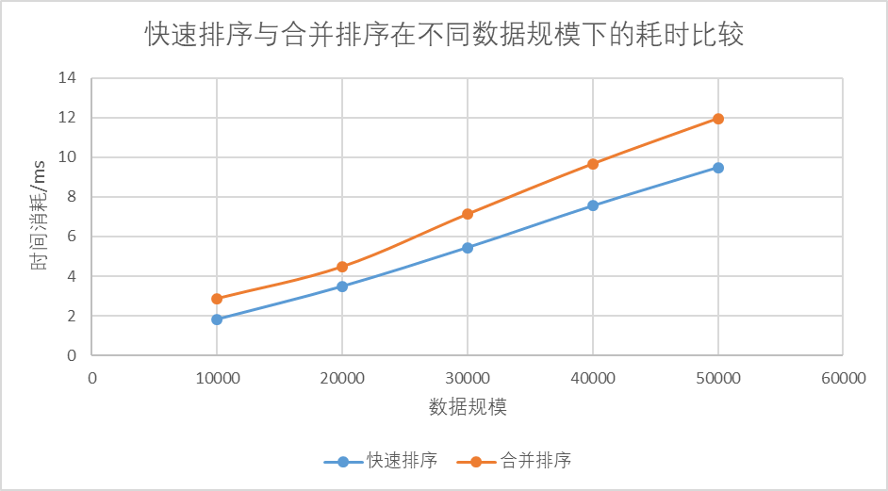
B

Slide 32
PART 03
问题解决

Slide 33
案例分析
现在有10亿的数据（每个数据四个字节），请快速挑选出最大的十个数，并在小规模数据上验证算法的正确性。

Slide 34
案例分析
首先第一想到的方法就是堆排序的升序排序，因为堆排序每次排序就是从当前剩下的数中挑选最大的那个数，放在数组的最后端，维护一个数组的最大堆，所以只需要10次堆排序的筛选，就可以从10亿个数中挑出10个最大的。

Slide 35
案例分析
但是，我们知道，排序中最快的，也是我们平常用最多的，无外乎就是快排了，那这里能否尝试用快排解决这个问题？快排的思想及原理我们前面已介绍了，这里的10亿个数挑出10个最大的，也就是我们只需考虑对快排划分后的的子序列排后面的，前面的不包括最后10个数的序列，我们就不用排序了。

Slide 36
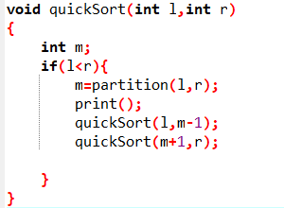
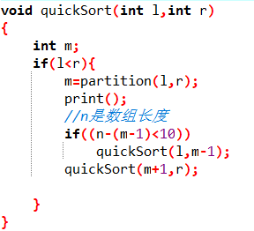
02
优化与改进
Option 01
Option 02
对改进后的快排，我们用堆排产生的最大的10个数，来和同样的数据快排产生的最大10个数进行比较。

Slide 37
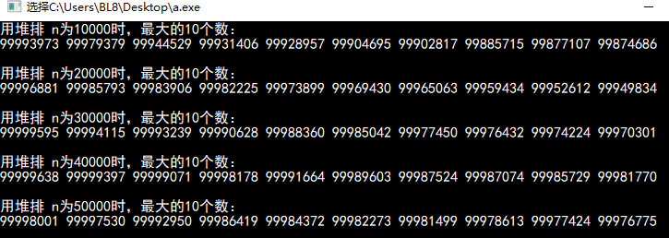
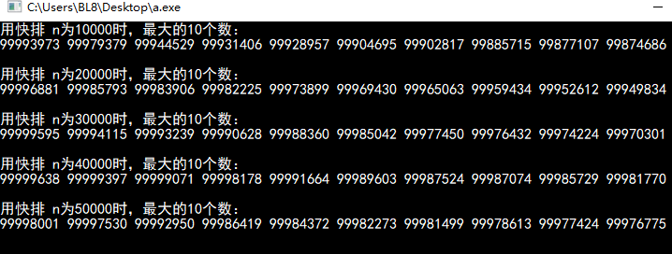
02

Slide 38
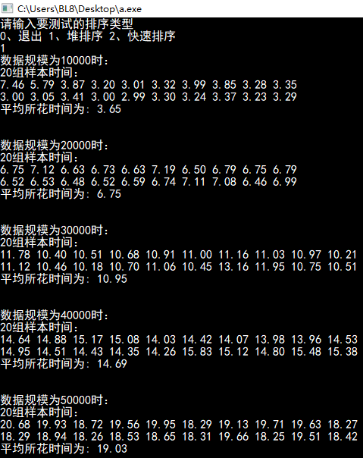
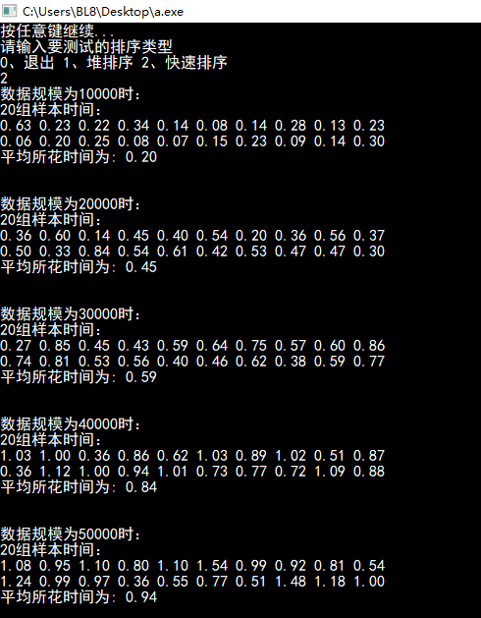
02
现在我们来看下两种方法处理同样的数据规模所需要的时间
在数据规模为10000到50000时，
堆排需要3到20毫秒的时间，
而堆排只需要不足1毫秒的时间。

Slide 39
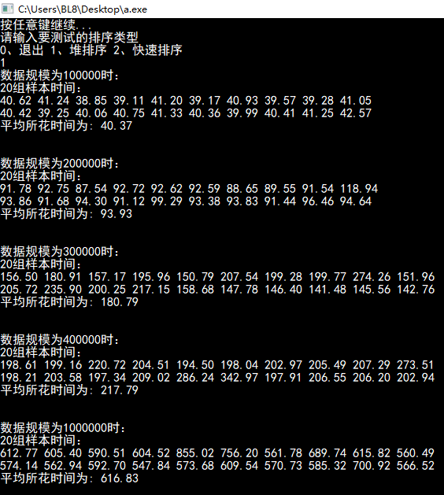
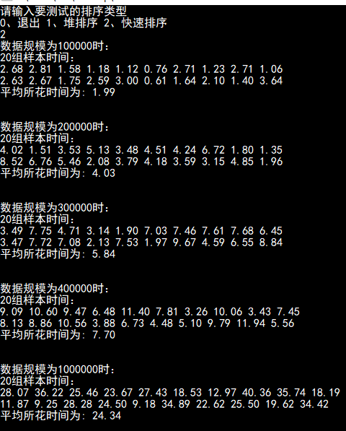
02
当数据规模为100000、200000、300000、400000时，堆排需要40到200多毫秒的时间，而快排只需不到10毫秒的时间；
当数据为1000000时，堆排需要600多毫秒，而快排只需要20多毫秒。可以预见，当数据规模10亿时，快排的速度优越性将会更加明显。

Slide 40
03
由实验结果我们可以得出，用改进过的快排来解决这个问题，所需时间远少于用堆排来实现，可见，快排是解决该问题的比较优良的方案。

Slide 41
感谢您的观看

